Slide 1
الثمن الباهظ للاستهلاك الرخيص
الجوانب الاقتصادية والبيئية للاستهلاك

Slide 2

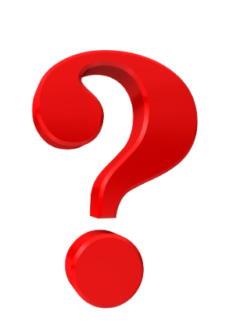
تحدّي العمر الافتراضي – هل هو عشوائي أم مخطط له؟
من يدوم لفترة أطول؟
هاتف نوكيا
متين، بطارية قوية
عمر افتراضي طويل
هاتف ذكي حديث
هشّ، بطارية تضعف مع الوقت
عمر افتراضي قصير

Slide 3

تحدّي العمر الافتراضي – هل هو عشوائي أم مخطط له؟
מי מחזיק יותר זמן מעמד?
ثلاجة من الماضي
موثوقة
عمر افتراضي أطول
ثلاجة حديثة
متطورة تقنيًا
عمر افتراضي أقصر

Slide 4
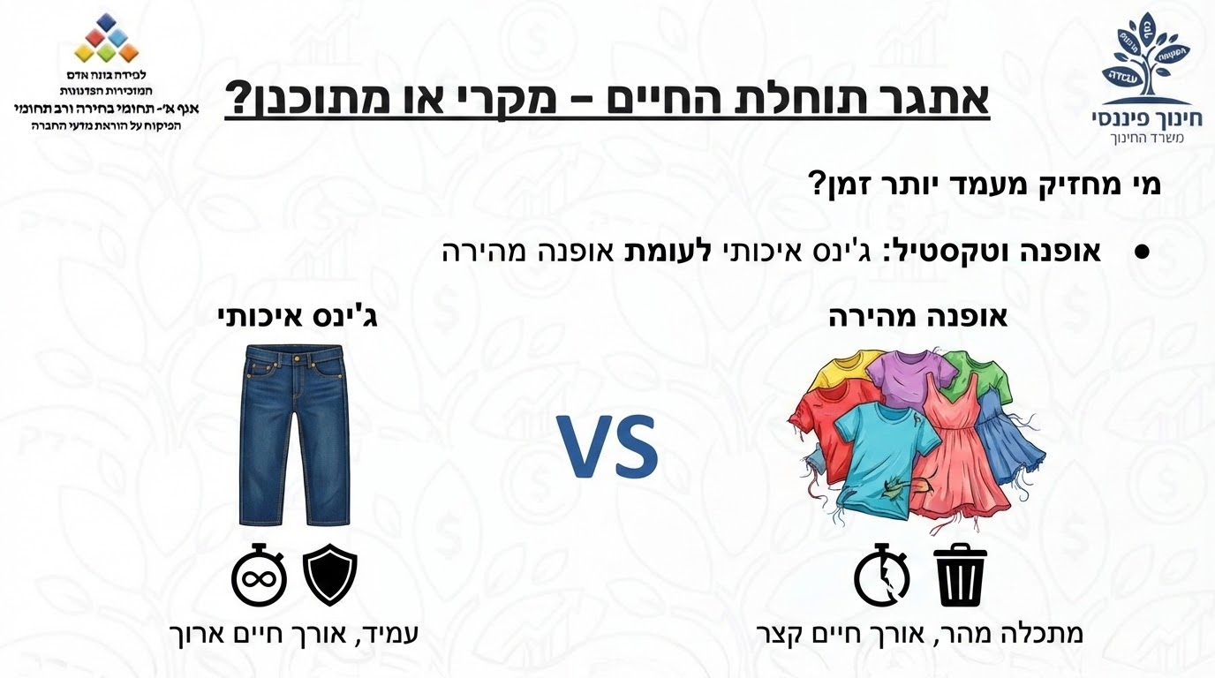
تحدّي العمر الافتراضي – هل هو عشوائي أم مخطط له؟
أيهما يدوم لفترة أطول؟
جينز عالي الجودة.
الأزياء السريعة
متين، وعمره الافتراضي طويل.
يتلف بسرعة، وعمره الافتراضي قصير.

Slide 5

تحدّي العمر الافتراضي – الخلاصة.
ازداد إنتاج الملابس في العالم بنسبة 400%، لكن مدة استخدام المنتجات انخفضت بشكل ملحوظ.
لقد تحوّل "الرخيص" إلى "أحادي الاستخدام".

Slide 6
بعض المعطيات حول التسوق عبر الإنترنت.
56%
قارنون الأسعار بين المواقع المختلفة قبل الشراء.
78%
من الإسرائيليين اشتروا عبر الإنترنت خلال السنة الأخيرة.
85%
يدعون أن التسوق عبر الإنترنت يوفر وقتًا كبيرًا.
72%
يفحصون تقييمات وآراء المستخدمين قبل كل عملية شراء.
61%
يشترون عبر الإنترنت بشكل منتظم، مرة واحدة على الأقل كل شهر.
Notes:
مصدر: https://press.wolt.com/he-IL/259534-78-61-70/?utm_source=chatgpt.com

Slide 7


نموذج العمل الكامن وراء "السعر المنخفض".
كيف تنجح شركات مثل TEMU و SHEIN في البيع بأسعار منخفضة جدًا؟
من هي TEMU؟وكيف تبيع بأسعار أقل من التكلفة؟
اضغط هنا

Slide 8
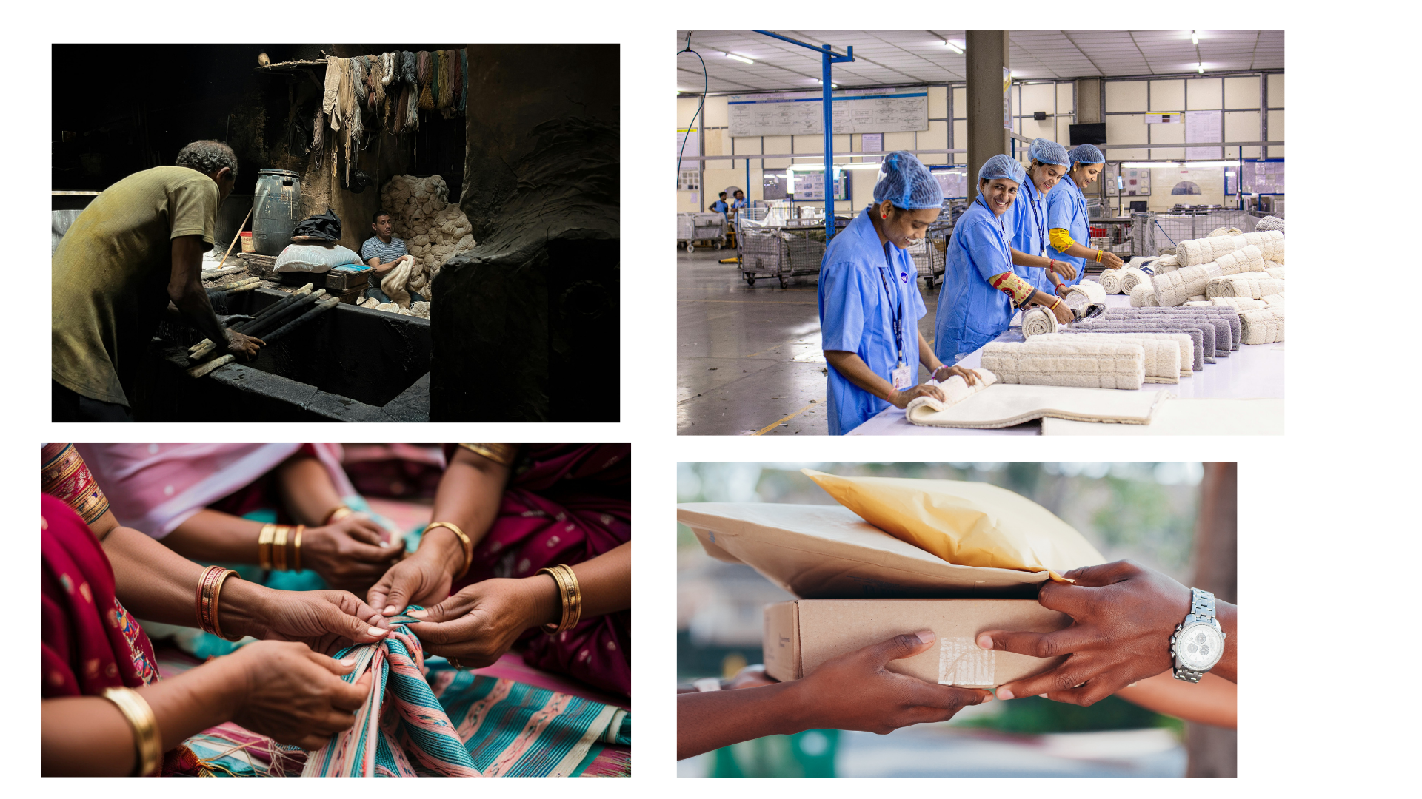
نموذج العمل الكامن وراء "السعر المنخفض".
نقل التكاليف إلى جهات خارجية: أجور متدنية للعمال واستخدام مواد منخفضة الجودة.

Slide 9
نموذج العمل الكامن وراء "السعر المنخفض".
2. التحايل على الرسوم الجمركية: استغلال الإعفاءات الجمركية.

Slide 10
نموذج العمل الكامن وراء "السعر المنخفض".
3. الإنتاج حسب الطلب: يتم إنتاج المنتجات المطلوبة فقط بكميات كبيرة، مما يجنّب الشركة الخسائر الناتجة عن المنتجات غير المباعة أو قليلة الطلب.

Slide 11

الأنماط المظلمة
تأثير الإلحاح والخوف من فوات الفرصة (FOMO):عدادات تنازلية ورسائل مضللة حول محدودية المخزون تخلق شعورًا بالخوف من تفويت الفرصة وتدفع إلى الشراء السريع.
التأكيد المُحرِج: استخدام التلاعب العاطفي لمنع المستخدم من مغادرة الموقع أو رفض العرض.
التلعيب (Gamification):
استخدام عناصر وأساليب الألعاب التي تدفع الدماغ إلى إفراز الدوبامين، مما قد يؤدي إلى التعلق بتجربة التسوق نفسها والإقبال المتكرر عليها.

Slide 12
المهمة: صائدو الفخاخ.
افتحوا إحدى تطبيقات التسوق الشائعة. لا تركزوا على المنتجات، بل ابحثوا عن "الفخاخ" أو الأساليب التي تشجعكم على الشراء، مثل العروض المغرية، العدّادات التنازلية، الرسائل التي توحي بنفاد الكمية، والتوصيات المخصصة.
تأثير الإلحاح: عدّادات تنازلية (مؤقتات). إثبات اجتماعي مزيف:"12 شخصًا يشاهدون هذا المنتج الآن".
مخزون محدود (FOMO): "لم يتبقَّ سوى وحدتين في المخزون!" تأكيد مُحرِج: "أفضل أن أدفع السعر الكامل".
إضافة تلقائية: "منتجات تُضاف إلى سلة التسوق بشكل افتراضي دون اختيار مباشر من المستخدم."

Slide 13

الفاتورة العالمية.
هل يُعدّ سعر 20 شيكلًا لقميص سعرًا "عادلًا"؟وهل هذا هو فعلًا ثمنه الحقيقي؟
تكاليف استهلاك المياه
تلوث الهواء
ظروف العمل والتشغيل
الشحن والنقل
سعر الـ20 شيكلًا لا يشمل في الواقع التكاليف الاجتماعية والبيئية المترتبة على إنتاج المنتج.

Slide 14

المحطة الأولى – حقول القطن (استهلاك المياه)
يُحتاج إلى حوالي 10,000 لتر من المياه لإنتاج بنطال جينز واحد!
(كمية المياه التي يشربها شخص خلال نحو 10 سنوات)
إذا كنا مع كل بنطال جينز "نستهلك" المياه التي يحتاجها شخص آخر في السنوات القادمة، فهل ما زلنا نستطيع القول إن السعر رخيص؟

Slide 15
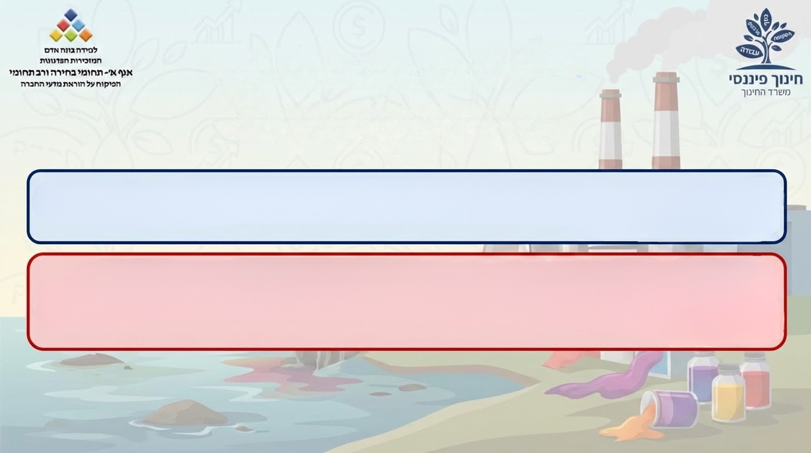
المحطة الثانية – المصانع(التلوث والعبودية الحديثة)
تُعدّ صناعة النسيج مسؤولة عن 20% من تلوث المياه في العالم و10% من انبعاثات الغازات الدفيئة.
الملابس التي نرتديها صُبغت بمواد كيميائية، وبعض هذه المواد قد تكون مسرطنة.أما العمال الذين قاموا بصباغتها، فغالبًا لا يحصلون على أجر عادل أو على ظروف عمل آمنة.هل كنتم مستعدين للعمل في مثل هذه الظروف؟

Slide 16
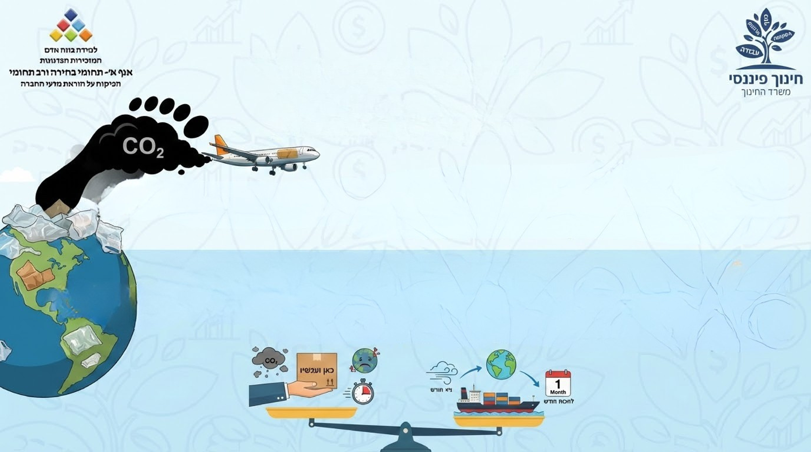
المحطة الثالثة – الموانئ والطائرات(النقل وانبعاثات الكربون)
إن شحن ملايين الطرود الفردية عبر الطائرات يخلّف بصمة بيئية هائلة ويؤدي إلى تراكم كميات كبيرة من العبوات البلاستيكية غير القابلة للتحلل.
هل تستحق متعة الحصول على الطرد "هنا والآن" الثمن الذي يدفعه غلافنا الجوي؟هل كنتم مستعدين للانتظار شهرًا كاملًا لوصول الشحنة بحرًا، مع العلم أن ذلك يسبب تلوثًا أقل بكثير؟

Slide 17

المحطة الرابعة – مكبّات النفايات(جبال النفايات / مطامر النفايات)
أصبح صحراء أتاكاما في تشيلي مقبرةً للملابس التي لم تُبع أو التي تم التخلص منها، حيث تشكّلت جبال من الملابس يمكن رؤيتها حتى من الفضاء!
لو اضطررتم إلى تخزين جميع الملابس التي تخلصتم منها خلال السنة الماضية في غرفكم، فهل كان سيبقى لديكم مكان للنوم؟لماذا يُعتبر من المقبول إلقاء نفاياتنا في أراضي دولة أخرى؟

Slide 18
جبال النفايات / مطامر النفايات
لنفايات في إسرائيل:حتى بعد 100 عام، سنظل نجد نفايات يتم التخلص منها اليوم!
اضغط هناן
Notes:
مقال حول النفايات.: https://www.youtube.com/watch?v=Jb-3n9EXqZ8

Slide 19
הרי זבל/ מטמנות
500 مليار دولار!
تُقدَّر قيمة صناعة النفايات العالمية بهذا المبلغ.
اضغط هنا
Notes:
https://www.globes.co.il/news/article.aspx?did=1000894356

Slide 20
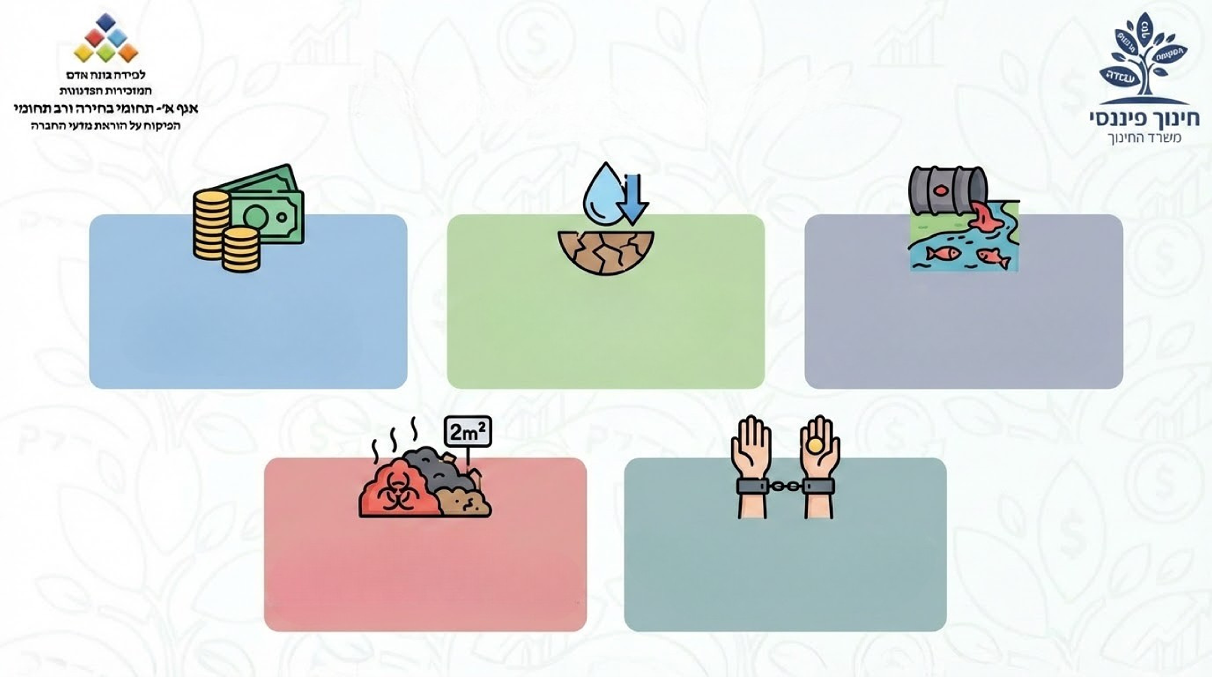
الخلاصة: الفاتورة النهائية
20 شيكلًا فقطأموال خرجت من الجيب
10,000 لتر من المياه تم سلبها من المحتاجين.
المواد الكيميائية
تلوث الهواء والمياه
كيلومترات من النفايات السامةفي مطامر النفايات الصحراوية.
أجور متدنية واستغلال انتهاك لحقوق الإنسان

Slide 21
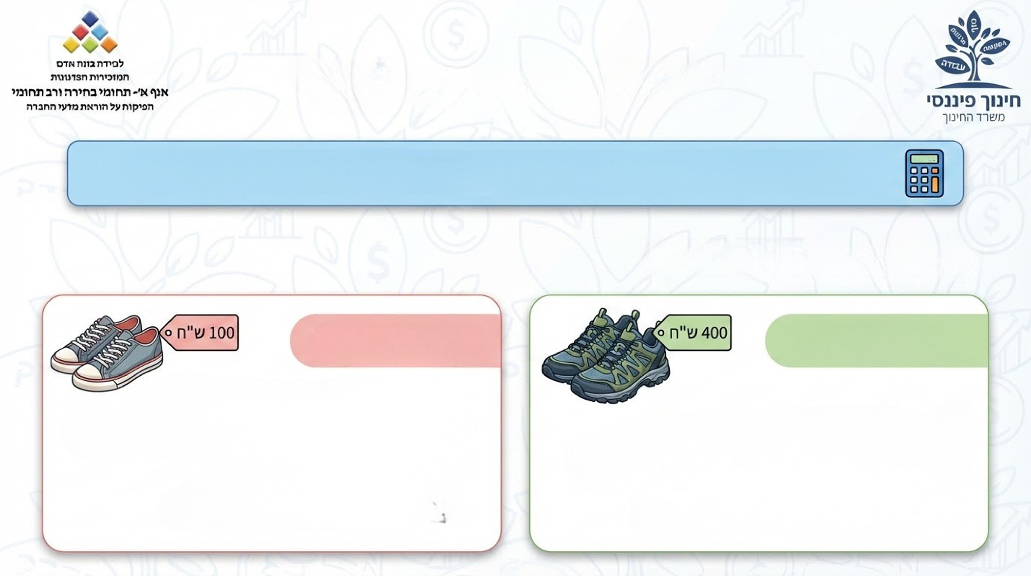
حساب التكلفة لكل استخدام.
التكلفة لكل استخدام (CPW) = سعر الشراء ÷ عدد مرات استخدام المنتج.
الخيار الثاني.
الخيار الأول.
حذاء رياضي بسعر 100 شيكلبسبب جودته المتدنية، يدوم نحو 3 أشهر فقط ويُستخدم 30 مرة.
حذاء رياضي بسعر 400 شيكل يدوم لمدة سنتين تقريبًا ويُستخدم ما لا يقل عن 200 مرة.

Slide 22
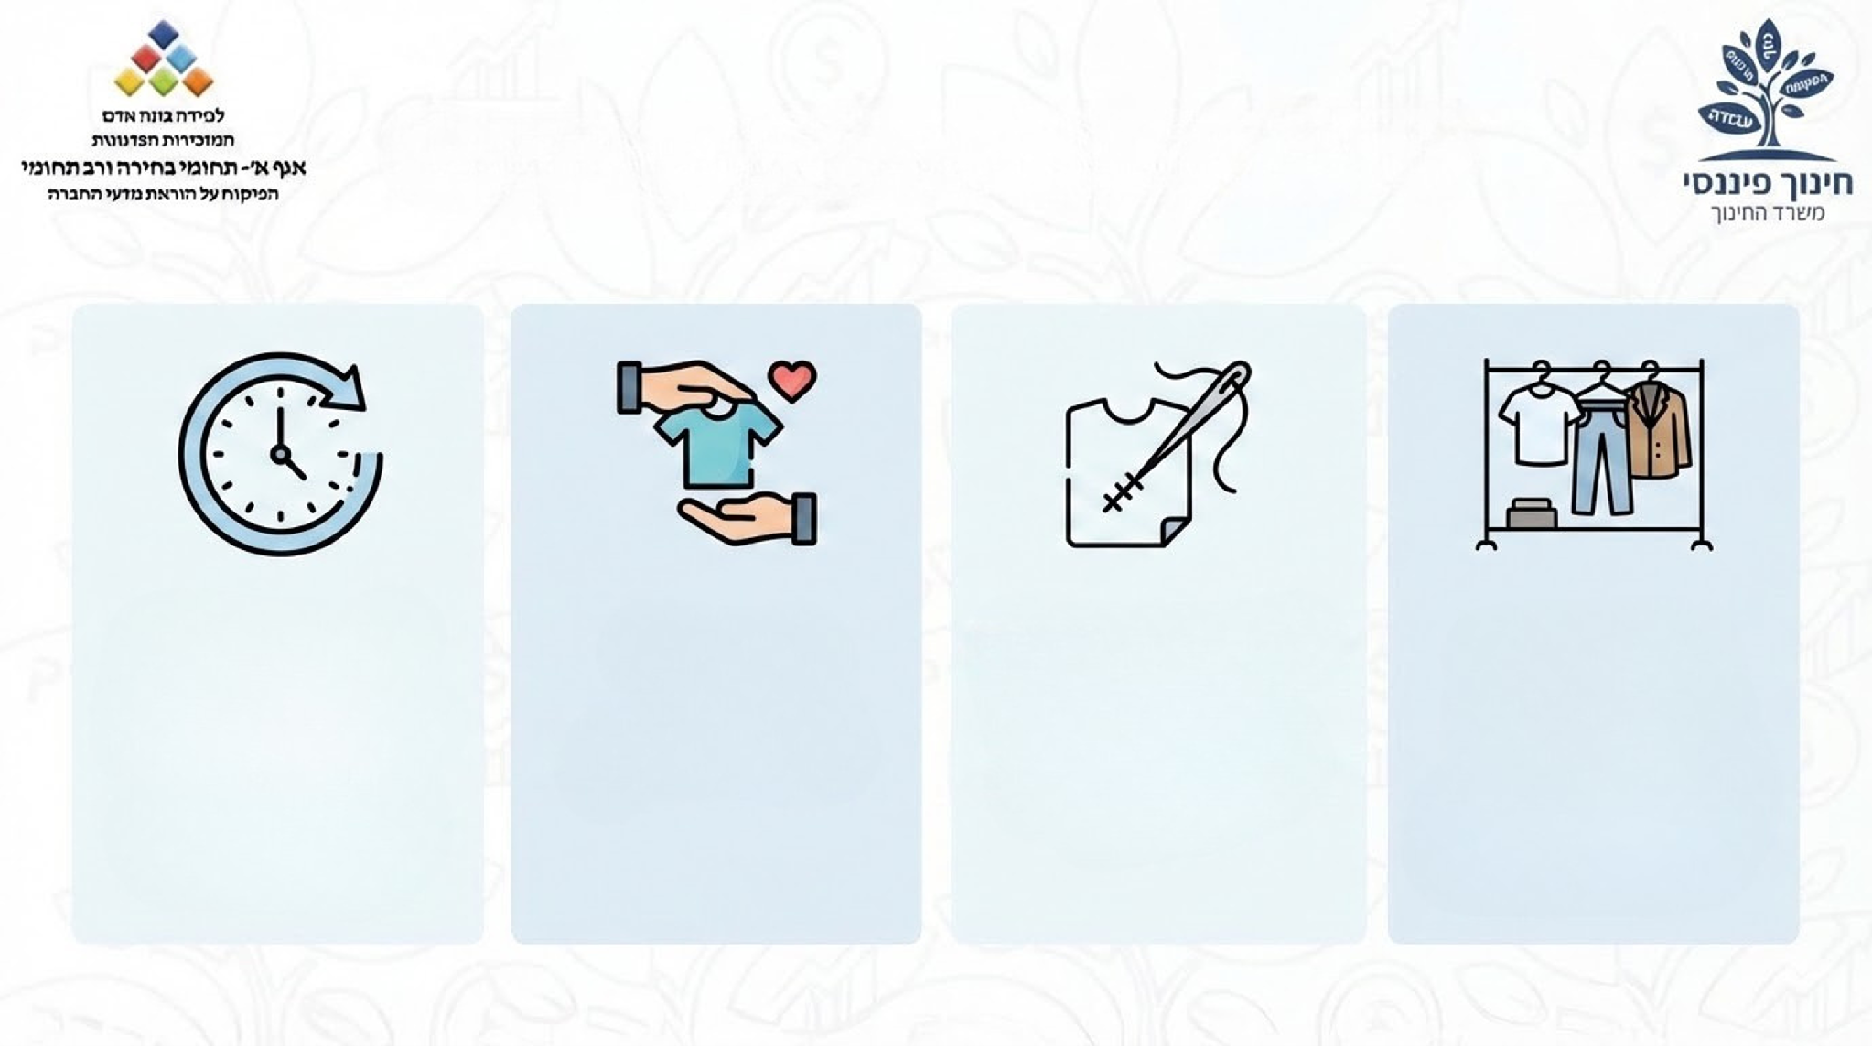
حلول عملية واستهلاك واعٍ
قاعدة الـ24 ساعةلا تشتروا فورًا.اتركوا المنتجات في سلة التسوق الإلكترونية لمدة لا تقل عن 24 ساعة قبل اتخاذ قرار الشراء.
الملابس المستعملة (اليد الثانية)الشراء من متاجر الملابس المستعملة كبديل اقتصادي منخفض التكلفة.
إعادة التدوير والإصلاح تحويل الملابس القديمة إلى شيء جديد بدلًا من التخلص منها.
خزانة الكبسولة (Capsule Wardrobe)بناء خزانة ملابس ذكية تضم قطعًا عالية الجودة لا تخرج من الموضة بسرعة.
Notes:
ترك المنتجات في سلة التسوق:التحقق منها بعد 24 ساعة؛ فقد لا نشعر حينها بنفس الرغبة الملحّة في الشراء. فالمشتريات الرخيصة غالبًا ما تشجّع على الشراء الاندفاعي.

Slide 23
مشاهدة فيلم.
مشاهدة الفيلمما وراء موقع SHEIN
مشاهدة الفيلم"النظام: الثمن الباهظ للأزياء الرخيصة".
اضغط هنا
اضغط هنا
Notes:
رابط الفيلم 1: "النظام: الثمن الباهظ للأزياء الرخيصة".https://13tv.co.il/allshows/series/222/season/5/2025792/
קישור לסרט 2- "מאחורי אתר שיין- Inside the shein machine"- https://www.youtube.com/watch?v=PQ1ktgKzyuI

Slide 24

תודה! צוות הדרכה חינוך פיננסי
شكرًا لكم!
طاقم الإرشاد التربية المالية.

